Slide 1



Módulos
16-módulos
VÍCTOR JOSÉ VERGEL RODRÍGUEZ
victorvergel
@victorvergel
12/12/2024

Slide 2

ÍNDICE
Módulos
https://github.com/Tokio-School/Programacion-Java-Ejemplos-y-Ejercicios-no-obligatorios.git

Slide 3
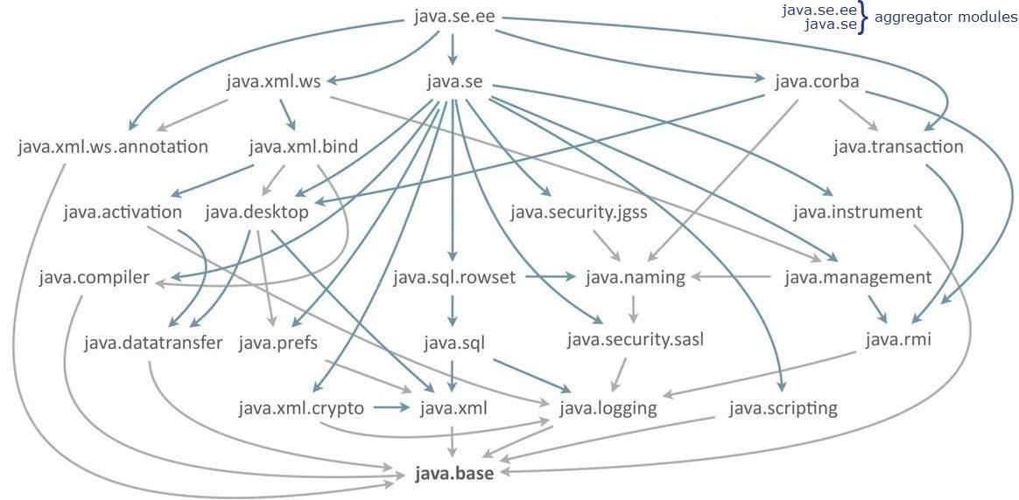
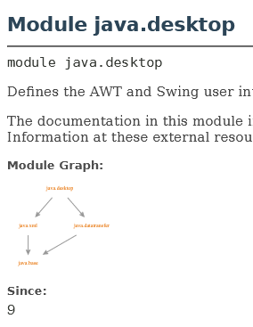
Módulos java
https://docs.oracle.com/en/java/javase/17/docs/api/java.desktop/module-summary.html
java.base se importa por defecto
Módulos explícitos
o implícito (si no hay module-info.java)

Slide 4
Módulos
Nuevo a partir del jdk 9 (jigsaw)
Mejoras que aporta:
  Rendimiento (disminuye tamaños de empaquetado)
  Seguridad
Un módulo es un conjunto de paquetes y recursos que puede declararse como una unidad lógica. Contiene un archivo llamado module-info.java donde se define:
  Qué paquetes expone.
  De qué módulos depende
Palabras reservadas en modulo-info.java
  module <nombre_del_módulo> { } → Define un módulo.
  requires <nombre_del_módulo>; → Especifica las dependencias.
  exports <nombre_del_paquete>; → Expone un paquete.

Slide 5
Módulos - RAM
La modularización no necesariamente reducirá el consumo de memoria RAM de tu aplicación de manera significativa. La modularización en Java, tiene más que ver con la organización del código y la encapsulación de funcionalidades que con la reducción directa del consumo de memoria.
Cuando modularizas una aplicación en Java, divides tu código en módulos, y cada módulo tiene su propio espacio de nombres y sus dependencias bien definidas. Esto puede ayudar a reducir la complejidad del código y mejorar la mantenibilidad, pero no necesariamente disminuirá el consumo de memoria.
Ejemplo: librería Apache Commons Lang
https://commons.apache.org/proper/commons-lang/download_lang.cgi
Para saber el nombre del módulo (si está modularizado):
java jar --describe-module commons-lang3-3.14.0.jar

Slide 6
Contenido de la clase
Minuto - Contenido
0:00 – presentación e inicio, dudas. Descarga github
5:00 – Explicación de módulos

Slide 7
Aclaraciones a la clase

Slide 8


GRACIAS
victorvergel
@victorvergel

